Slide 1
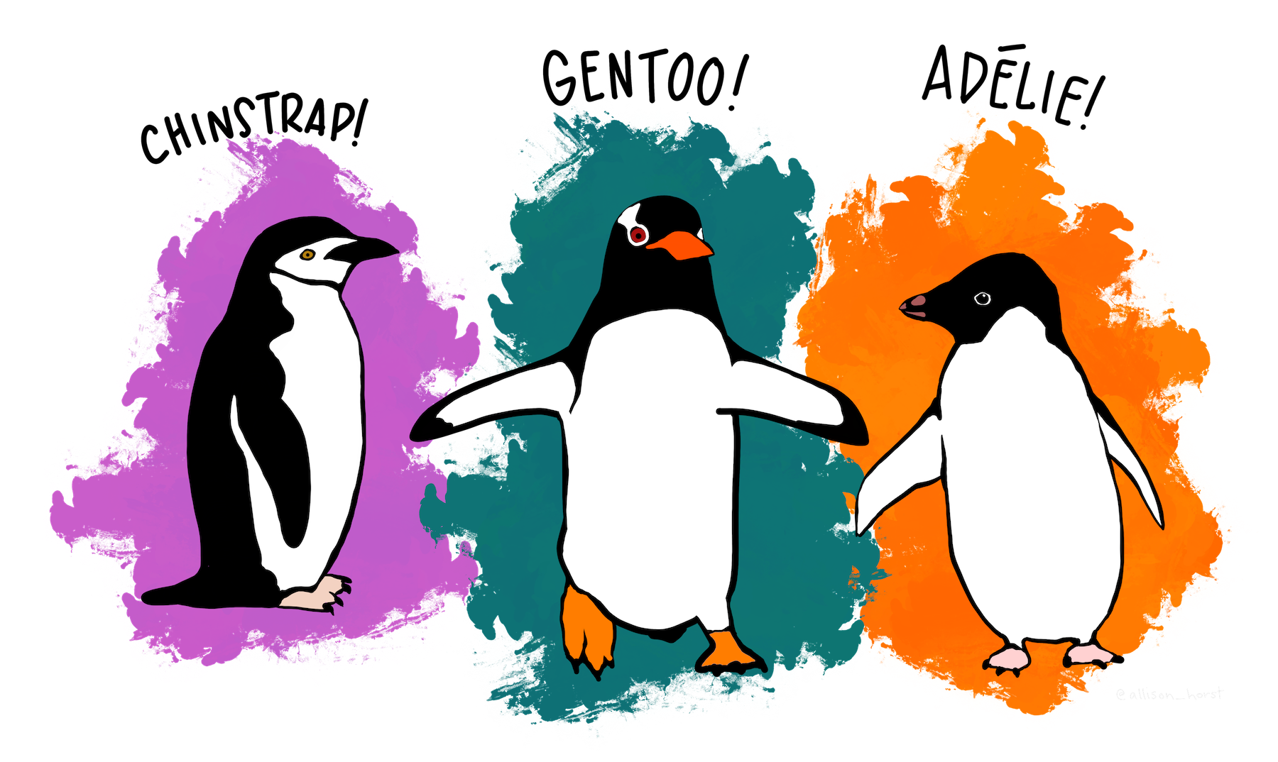
Proyecto Palmer Penguins
Autor Presentación: Geraldine Castro

Slide 2
Introducción y antecedentes del conjunto de datos
Acerca de los datos
Los datos fueron recopilados y puestos a disposición por la Dra. Kristen Gorman y la Estación Palmer, LTER de la Antártida, miembro de la Red de Investigación Ecológica a Largo Plazo.
Este conjunto de datos contienen datos de 344 pingüinos. Hay 3 especies diferentes de pingüinos en este conjunto de datos: Adelie, Chinstrap, y Gentoo recolectados de tres distintas islas.
Las características son : Especie, isla, longitud del pico, profundidad del pico, longitud de aleta, masa corporal, sexo y año.
El objetivo es clasificar correctamente la especie del pingüino basándose en sus características físicas.

Slide 3
Problema de aprendizaje automático
El objetivo de nuestro análisis es desarrollar un modelo de aprendizaje automático que pueda clasificar correctamente la especie de un pingüino basándose en las características físicas mencionadas anteriormente. Este tipo de problema es conocido como clasificación supervisada, donde el modelo aprende a predecir etiquetas (en este caso, la especie del pingüino) a partir de datos etiquetados de entrenamiento.
Para lograr esto, probamos varios modelos de clasificación, incluyendo:
K-Nearest Neighbors (KNN)
Random Forest
Regresión Logística

Slide 4
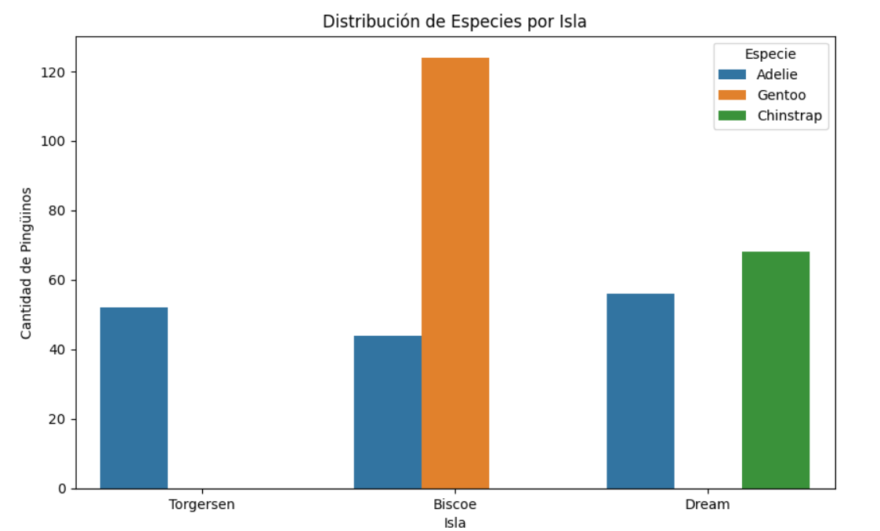
Visualizaciones y resultados
Los pingüinos de la especie Adelie se encuentran proporcionalmente en cada una de las tres islas.
Los pingüinos Chinstrap se encuentran principalmente en la isla Dream
Los pingüinos Gentoo también están predominantemente en la isla Biscoe.
Esta distribución geográfica puede proporcionar información sobre el hábitat preferido de cada especie y ayudar en la conservación de los pingüinos.

Slide 5
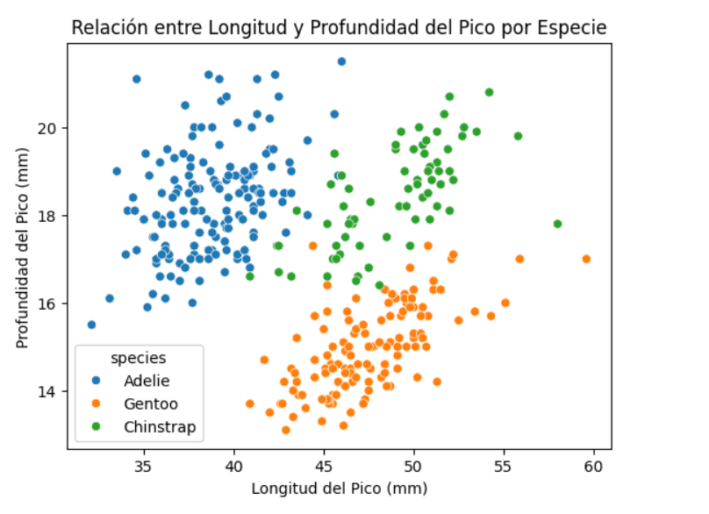
Visualizaciones y resultados
Los pingüinos Adelie tienden a tener picos más cortos y profundos.
Los pingüinos Gentoo generalmente tienen picos más largos y menos profundos.
Los pingüinos Chinstrap tienen una longitud y profundidad de pico que se superpone parcialmente con las otras dos especies, pero con una tendencia a picos más largos y profundos en comparación con los Adelie.
Estas diferencias en las características físicas son cruciales para que el modelo de clasificación pueda distinguir entre las especies.

Slide 6
Modelo elegido: Random Forest
Rendimiento Excepcional:
Precisión, Recall y F1-Score: El modelo Random Forest mostró un rendimiento perfecto (100%) en todas las métricas de evaluación en ambos conjuntos de soporte (86 y 69 muestras). Esto indica una alta capacidad para clasificar correctamente cada especie de pingüino.
Robustez:
Manejo de Datos Faltantes y Valores Atípicos: Random Forest maneja mejor los datos faltantes y los valores atípicos, proporcionando predicciones más fiables y estables en comparación con otros modelos.
Evitación del Sobreajuste: Debido a su estructura que combina múltiples árboles de decisión, Random Forest es menos propenso a sobreajustarse en comparación con modelos más simples como la regresión logística.
Interpretabilidad:
Importancia de Características: Random Forest ofrece una manera de interpretar qué características son más importantes para la clasificación, lo que puede ser útil para futuras investigaciones y entendimiento del modelo.
Entrenamiento del Modelo Final:
Entrenamos el modelo Random Forest utilizando todos los datos disponibles para asegurarnos de que el modelo aproveche toda la información posible.

Slide 7
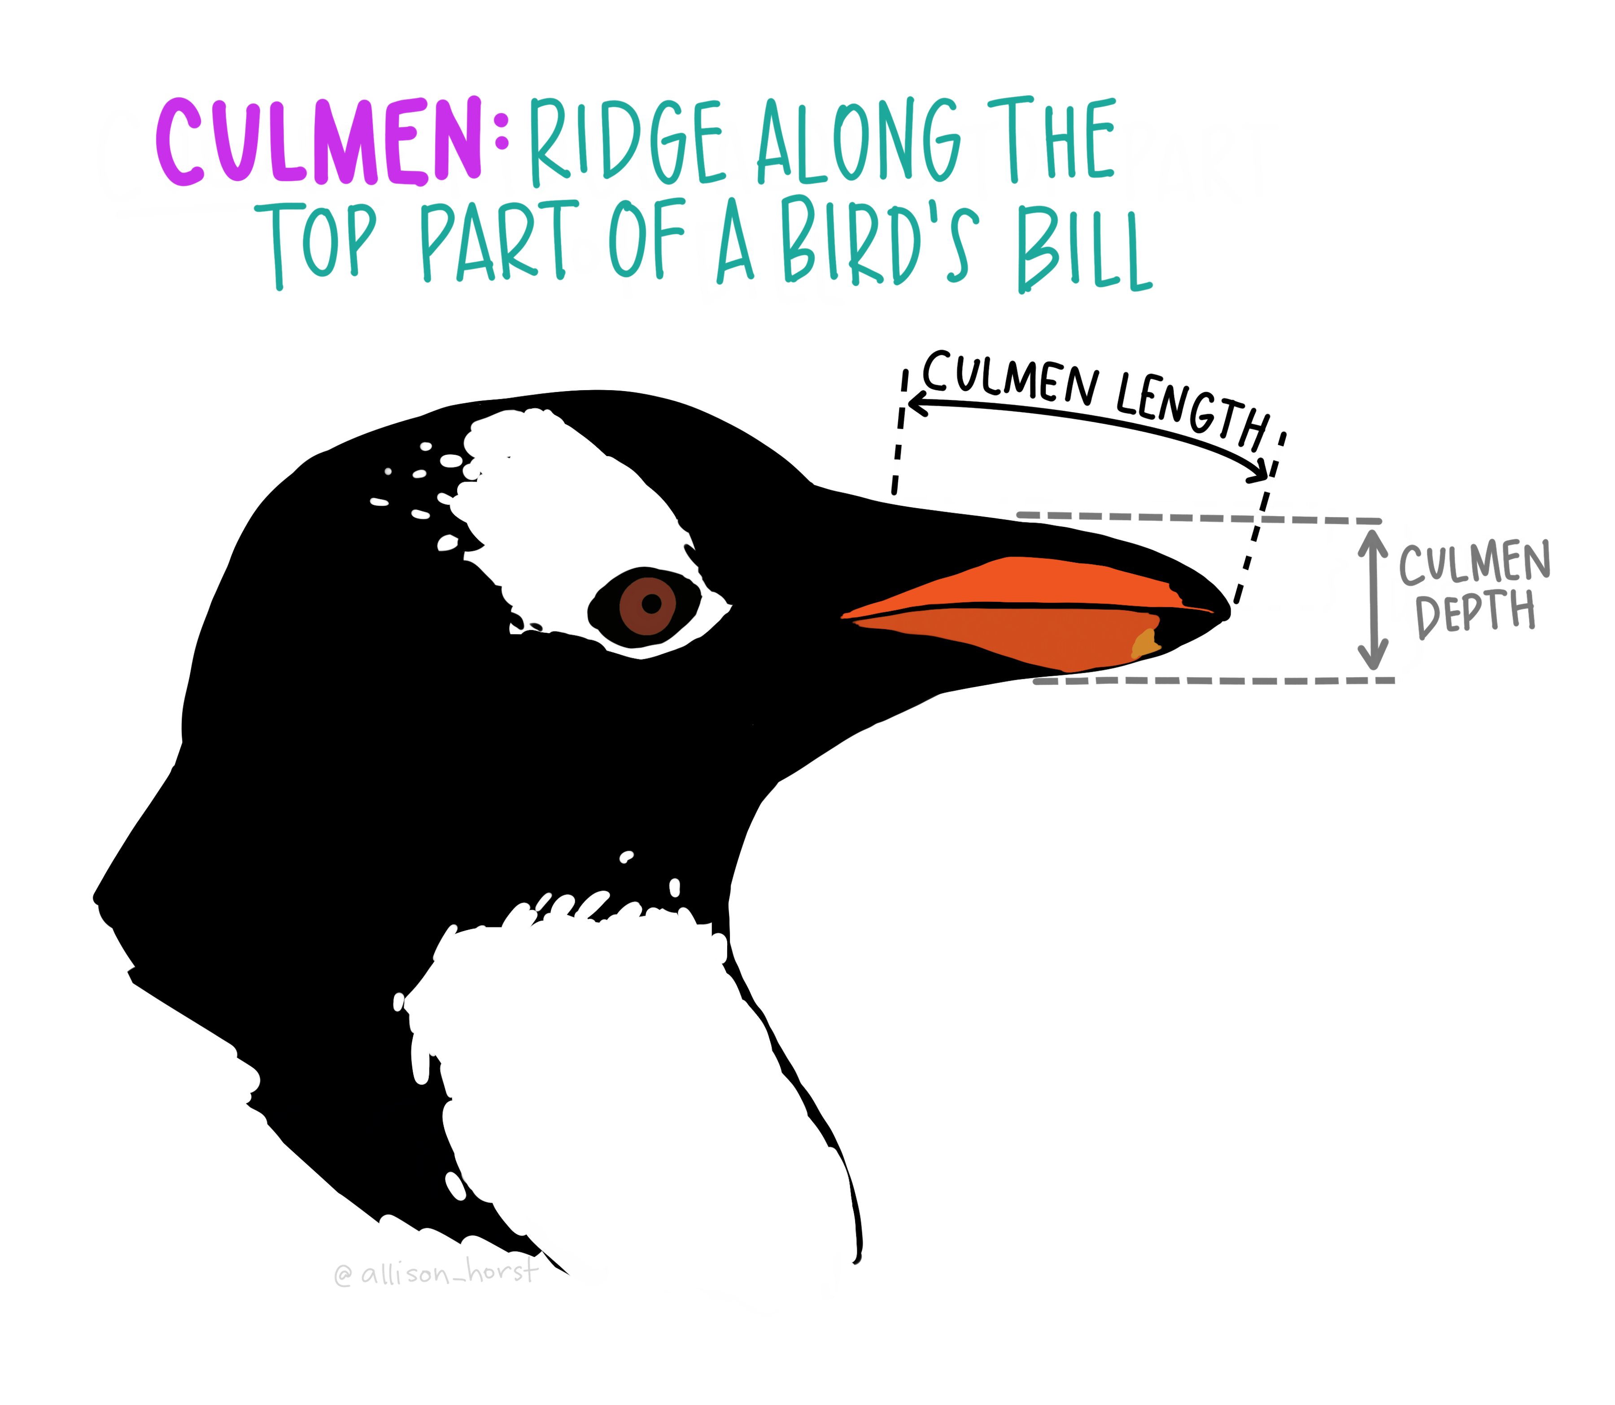
Recomendaciones finales
Implementar sistemas para vigilar el rendimiento del modelo en tiempo real y detectar cualquier deterioro en su precisión.
Implementar técnicas para manejar datos atípicos de manera efectiva y asegurar que el modelo se adapte a cambios inesperados en los datos.
Mantener documentación clara y detallada del modelo, su entrenamiento y las decisiones tomadas durante su desarrollo para futuras referencias y transparencia.
Preparar el modelo para manejar volúmenes de datos más grandes o para ser aplicado en diferentes contextos relacionados con la clasificación de especies.
Considerar la incorporación de nuevas características que puedan mejorar la precisión del modelo con base en investigaciones futuras y datos adicionales.

Slide 8

Para complementar está información, encuentra todo el proyecto detallado: https://github.com/geraldinec1989/Proyecto2/blob/main/Proyecto2_parte4.ipynb

